Slide 1
Ψηφιακά Περιβάλλοντα & Visual Merchandising
Σοφιέ Ντρέου
Επιβλέπων Καθηγητής: Μάριος Τσιγώνιας Καθηγητής & ΕΑΠ | Συν-Επιβλέπων Καθηγητής: Γεράσιμος Βονιτσάνος Καθηγητής & ΕΑΠ

Slide 2
Στόχος & Συνεισφορά
Σημασία Visual Merchandising στην καταναλωτική εμπειρία
Ο ρόλος της συσκευασίας ως στρατηγικό εργαλείο επικοινωνίας
Συνδυασμός φυσικών & ψηφιακών περιβαλλόντων
Πρακτικές προτάσεις για ενίσχυση του branding

Slide 3
Ερευνητικά Ερωτήματα
Πώς η συσκευασία επηρεάζει τις αποφάσεις αγοράς;
Τι διαφοροποιεί το φυσικό από το ψηφιακό VM;
Ποιες τεχνολογικές καινοτομίες (AR/VR, smart shelves) επηρεάζουν περισσότερο την εμπειρία;

Slide 4
Μεθοδολογία
Βιβλιογραφική ανασκόπηση
Μελέτες περίπτωσης (Apple, Nike, IKEA, Lush)
Επιτόπια παρατήρηση σε καταστήματα

Slide 5
Ιστορική εξέλιξη VM
19ος αιώνας: Πρώτες βιτρίνες σε πολυκαταστήματα
20ός αιώνας: Ανάπτυξη malls, θεματικές στρατηγικές
21ος αιώνας: UX, omnichannel εμπόριο, AR/VR εφαρμογές
Πίνακας 1.Ιστορικές περίοδοι και χαρακτηριστικά του Visual Merchandising.
Περίοδος | Χαρακτηριστικά
19ος Αιώνας | Χρήση βιτρινών, φυσικός φωτισμός, πολυκαταστήματα
20ός Αιώνας | Ηλεκτρικός φωτισμός, επιστημονικές τεχνικές προβολής, πολυκαταστήματα & malls
21ος Αιώνας | Ψηφιακή επανάσταση, Augmented Reality, e-commerce & διαδραστικές εμπειρίες

Slide 6
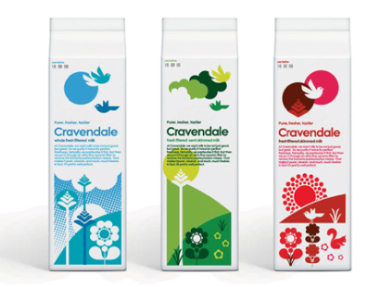
Συσκευασία — Ρόλος
Προστασία αλλά και επικοινωνία → branding
Πρώτη εντύπωση & ταυτότητα μάρκας
Λειτουργικότητα/εργονομία
  Σύγχρονες τάσεις: QR codes, βιώσιμα υλικά, minimal design
Πηγή: Hostess-Promoter. (n.d.). The importance of packaging in in-store promotion and visual merchandising [Εικόνα]. https://www.hostess-promoter.com/en/blog/the-importance-of-packaging-in-in-store-promotion-and-visual-merchandising/

Slide 7
Συσκευασία × VM
Ορατότητα στο ράφι και στο κατάστημα
Χρώμα/τυπογραφία → αντιληπτή αξία
QR/AR: phygital εμπειρία

Slide 8
Branding στο Λιανεμπόριο
Η σημασία του branding
Branding, VM, Συσκευασία και Εμπειρίας Πελάτη.
Βranding, εμπειρία πελάτη και συνολική αισθητική προσέγγιση
Παραδείγματα
Apple → Απλότητα & καινοτομία
Nike → Συναισθηματική σύνδεση με τον καταναλωτή
IKEA → Wayfinding & στρατηγική χωροταξία
Lush → Βιωσιμότητα & φυσικότητα

Slide 9
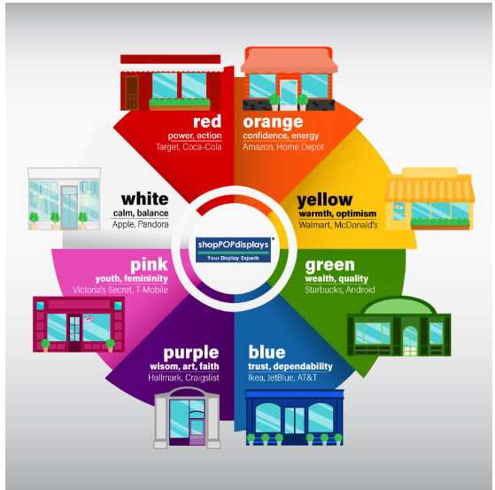
Χρώμα: ψυχολογία
Επηρεάζει διάθεση και απόφαση
Χρωματικές Στρατηγικές & VM
Κανόνας: αντίθεση και παλέτα μάρκας
Πηγή: ShopPop Displays. (2020). Color psychology for marketers & merchandisers [Εικόνα]. https://www.shoppopdisplays.com/blog/2020/02/27/color-psychology-for-marketers-merchandisers/

Slide 10
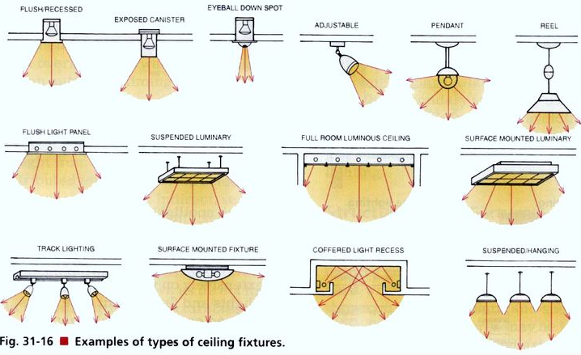
Φωτισμός
Ambient / Accent / Mood / Interactive
Θερμοκρασία & CRI = αλήθεια χρωμάτων
Φώτισε ό,τι θες να πουλήσεις
Πηγή: Zen Merchandiser. (n.d.). Types of lighting fixtures for retail stores [Εικόνα]. https://zenmerchandiser.com/visual/types-of-lighting-fixtures-for-retail-stores/

Slide 11
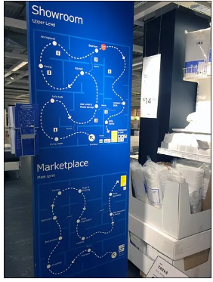
Χωροταξία & ροή
Eye level = buy level
Χωροταξικές Στρατηγικές στο Visual Merchandising
  Hot zones, end-caps, cross-merchandising
Η Επίδραση της Χωροταξίας στο Ψηφιακό Εμπόριο
Πηγή: Fixtures Close Up. (2019). IKEA wayfinding strategy explained [Εικόνα]. https://www.fixturescloseup.com/2019/02/04/ikea-wayfinding-strategy/

Slide 12
Βιωσιμότητα στο Visual Merchandising & Συσκευασία
Ανάγκη για Βιώσιμες Πρακτικές στον Σχεδιασμό
  Υλικά: ανακυκλώσιμα/βιοδιασπώμενα
Οικολογικό Αποτύπωμα και Στρατηγικές Βελτίωσης
  LED, digital signage → λιγότερη ύλη
Αρνητικές Επιπτώσεις των Στρατηγικών Visual Merchandising

Slide 13
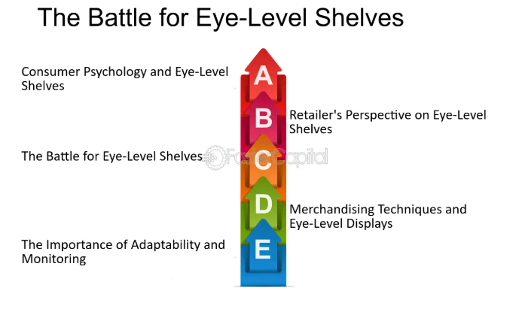
«Πόλεμος του ραφιού»
Στοιχεία που Επηρεάζουν την Επιλογή του Καταναλωτή
  Ορατότητα, θέση, προωθήσεις
Ο Ρόλος της Συσκευασίας στη Διαμόρφωση της Ορατότητας
Χρήση Ψυχολογικών Τεχνικών για τη Βελτίωση της Ορατότητας
Πηγή: FasterCapital. (n.d.). Shelf placement: The art of maximizing CPG visibility in stores [Εικόνα]. https://fastercapital.com/content/Shelf-Placement--The-Art-of-Maximizing-CPG-Visibility-in-Stores.html

Slide 14
Η χρήση των stand στο Visual Merchandising
Χαρτονένια POS ως παραδοσιακό εργαλείο προβολής
Απευθείας επικοινωνία με τον καταναλωτή
Ρόλος γραφικών τεχνών στον σχεδιασμό
Νέα τάση: eco-stands & phygital stands

Slide 15
Ενδεχόμενες τάσης στο Visual Merchandising & τη Συσκευασία
Στρατηγική / Πρακτική | Περιβάλλον Εφαρμογής | Πλεονεκτήματα | Μειονεκτήματα
Παραδοσιακό Visual Merchandising | Φυσικό κατάστημα | Ενίσχυση brand στο χώρο, οπτική ελκυστικότητα | Περιορισμένη προσαρμοστικότητα, υψηλό λειτουργικό κόστος
Ψηφιακό VM / AR / VR | Ηλεκτρονικό εμπόριο | Προσωποποίηση εμπειρίας, υψηλή αλληλεπίδραση | Εξάρτηση από τεχνολογική υποδομή, κόστος ανάπτυξης
Βιώσιμη συσκευασία | Φυσικά & ψηφιακά κανάλια | Περιβαλλοντική ευθύνη, θετική εικόνα μάρκας | Πιθανή μειωμένη ανθεκτικότητα, αυξημένο κόστος παραγωγής
Παραδοσιακή συσκευασία | Φυσικό κατάστημα | Ανθεκτικότητα, χαμηλό κόστος | Περιβαλλοντικό αποτύπωμα, περιορισμένη καινοτομία
Branding με έμφαση σε design και λογότυπο | Όλα τα περιβάλλοντα | Αναγνωρισιμότητα, συνέπεια ταυτότητας | Περιορισμένη αλληλεπίδραση με τον χρήστη
Λειτουργικό VM με έμφαση στη διαδραστικότητα | Φυσικά & υβριδικά σημεία | Ενίσχυση εμπειρίας, προώθηση αυθόρμητων αγορών | Χρήζει στρατηγικής τοποθέτησης και συντήρησης
Βιωσιμότητα και Οικολογικός Σχεδιασμός
Ψηφιακό VM και Επαυξημένη Πραγματικότητα (AR)
Εξατομίκευση και Προσαρμοσμένη Εμπειρία Πελάτη
Συγκριτική Αξιολόγηση Πρακτικών VM και Συσκευασίας
Στρατηγικές Visual Merchandising και Συσκευασίας: Περιβάλλον, Πλεονεκτήματα & Μειονεκτήματα.

Slide 16
Συμπεράσματα
Ολιστικός, tech-enabled σχεδιασμός = κλειδί
VM + Packaging αυξάνουν ανταγωνιστικότητα
Βιωσιμότητα & εμπειρία = νέα κανονικότητα

Slide 17
Σας ευχαριστώ για τη προσοχή σας

